Slide 1
第二组-第八周-团队报告
小组成员：
张鹏 朱静远 康金梁 黄立昊

Slide 2
报告内容
合弄制宪章及分工的介绍
逻辑模型
参考文献的添加及词条的编辑

Slide 3
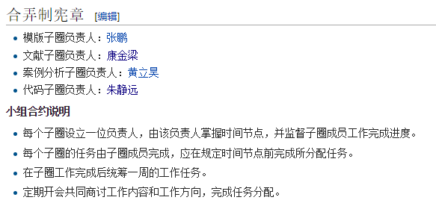
合弄制宪章
本周分工：
逻辑模型撰写和参考文献添加：朱静远，康金梁
《Seven Brief Lessons on Physics》封面选择与理由撰写：黄立昊
PPT制作及汇报：张鹏
http://toyhouse.cc/wiki/index.php/清华大学2017年秋超越学科界限的认知基础第二组

Slide 4
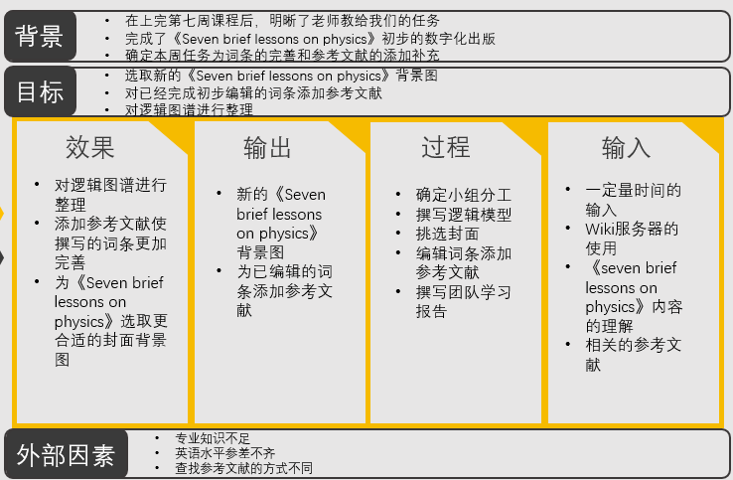
逻辑模型

Slide 5
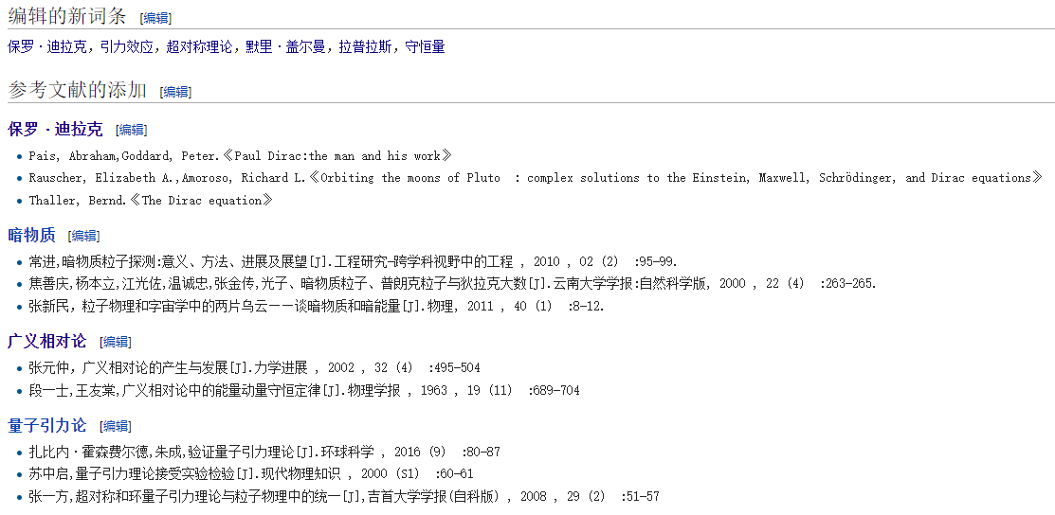
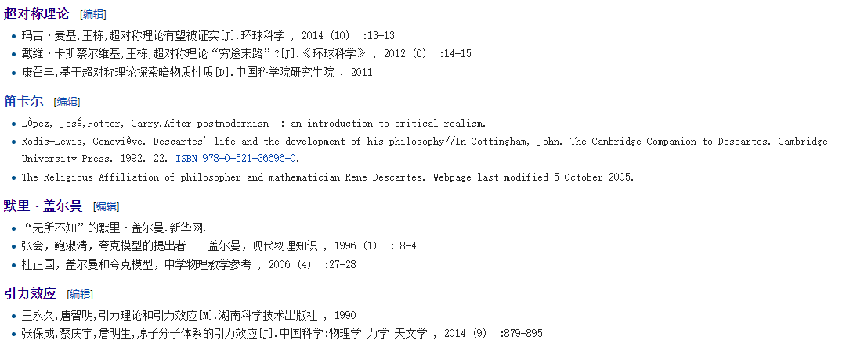
参考文献及新词条的编辑

Slide 6
参考文献及新词条的编辑
拉普拉斯
默里·盖尔曼
保罗·迪拉克
长期从事大行星运动理论和月球运动理论方面的研究，代表性的专著有《天体力学》
提出强子的夸克模型，逐步建立起粒子学说
提出标准模型的概念
量子力学和粒子实验
超对称理论：预测还有新一级别的粒子产生

Slide 7
谢谢观看！

